Slide 1
Elazığ satılık EV FİYAT TAHMİNİ
Ayşe koç
Tuğçe aydın
Yakup kağan bülbül

Slide 2
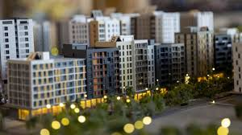


Projenin amacı
Emlakjet Sitesinde Elazığ Merkezde Bulunan Satılık Evlerin Niteliklerine Göre Fiyatlarını Analiz Etmek
Makine Öğrenimi Modeli Kullanılarak Ev Fiyat Tahmininde Bulunmak
Kullanıcıların Nitelikleri Girerek Ev Fiyat Tahmini Alabileceği Bir Streamlit Arayüzü Oluşturmak

Slide 3
VERİ ÇEKME İŞLEMİ
Emlakjet sitesini kullanarak Elazığ merkezde bulunan satılık evlerin verilerini Beautifulsoup kütüphanesini kullanarak çektik. Toplam 506 tane ev verisini nitelikleri ile birlikte çektik. Evlerin kaç yıllık olduğu, kaç artı bir olduğu, ısıtma sistemi, hangi mahallede olduğunu, metrekaresi, kullanım durumu evlerin niteliklerini içeriyor. Bunları göz önünde bulundurarak veri setimizi oluşturduk.
Gerekli Kütüphanelerin İçe Aktarılması
import requests
from bs4 import BeautifulSoup
import pandas as pd
Requests ile HTTP istekleri göndeririz.
BeautifulSoup ile HTML sayfalarının içindeki verileri parçalayıp çekeriz.
Pandas ile çekilen verileri düzenli bir tablo formatında tutup CSV dosyasına kaydederiz.

Slide 4
base_url = https://www.emlakjet.com/satilik-konut/elazig-merkez/
ile Emlakjet sitesindeki Elazığ merkezde bulunan satılık evlerin internet adresine gitmiş oluyoruz.
ev_verileri = []
ile boş bir liste oluşturuyoruz. Çekilen her bir ev ilanı sözlük formatında bu listeye eklenir.
for sayfa in range(1, 20):
url = f"{base_url}?page={sayfa}"
response = requests.get(url)
Bu for döngüsü ile ilk 19 sayfada bulunan satılık evlerin özelliklerini çekiyoruz
if response.status_code != 200:
print(f"Sayfa {sayfa} yüklenemedi, HTTP Hata Kodu: {response.status_code}")
continue
Bu if şartı ile sayfanın yüklenip yüklenmediğini kontrol ediyoruz

Slide 5
soup = BeautifulSoup(response.content, "html.parser")
ilan_kartlari = soup.find_all("div", class_="listing-card")
BeautifulSoup ile HTML içeriği analiz edilir.
for kart in ilan_kartlari:
try:
# Başlık
baslik = kart.find("div", class_="listing-title").get_text(strip=True)
# Fiyat
fiyat = kart.find("div", class_="price").get_text(strip=True)
# Özellikler
ozellikler = kart.find("div", class_="listing-features").get_text(separator="|", strip=True)
# Link
ilan_linki = kart.find("a", class_="listing-link")["href"]
# Veriyi listeye ekle
ev_verileri.append({
"Başlık": baslik,
"Fiyat": fiyat,
"Özellikler": ozellikler,
"Link": f"https://www.emlakjet.com{ilan_linki}",
})
except Exception as e:
print(f"Bir ilan işlenemedi: {e}")

Slide 6
df = pd.DataFrame(ev_verileri)
Pandas kütüphanesi kullanılarak veriler düzenli tablo formatına dönüştürülür.
df.to_csv("elazig_satilik_evler.csv", index=False)
print("Veriler elazig_satilik_evler.csv dosyasına kaydedildi.")
Verilerin kaydedilmesi.

Slide 7
Veri temizleme
Çektiğimiz veri setini daha düzenli hale getirmek için veri temizleme işlemini gerçekleştirdik. Böylelikle veri setimizdeki hataların düzeltilmesi, eksik verilerin belirlenmesi, gereksiz verilerin silinmesi gibi işlemleri veri temizleme işlemi sayesinde tamamladık.
import pandas as pd
# Veri setini yükleme
df = pd.read_csv("ev_fiyatlari.csv")
# Veri setinin ilk 5 satırını gözlemler
print(df.head())
# Eksik veri sayma işlemi yapar
print(df.isnull().sum())
# Gereksiz sütunları silme
df = df.drop(columns=["Ev No"])

Slide 8
EKSİK VERİNİN GİDERİLMESİ
Veri setimizde eksik olan veri yerlerini tespit edip doldurduk.
# Eksik verisi olan satırları gösterme
print("\nEksik Veriye Sahip Satırlar:")
print(df[df.isnull().any(axis=1)])
Eksik veriler fazla olmadığından tespit edilen eksik değerler yerine daha önce kodla bulduğumuz ortalama değerleri veya en sık tekrar eden değerleri manuel olarak yazdık.

Slide 9
Veri setindeki kategorik değişkenleri sayısal değerlere dönüştürme
Kategorik değişkenler makine öğrenimi algoritmaları tarafından doğrudan kullanılmadığı için bu değişkenleri sayısal değerlere dönüştürdük. Bu dönüşüm işlemini ‘LabelEncoder’ kullanarak yaptık. LabelEncoder, sklearn.preprocessing modülünden gelen bir sınıftır.
from sklearn.preprocessing import LabelEncoder
# Kategorik değişkenleri sayısallaştırma
le = LabelEncoder()
#Merkezi → 0, Doğalgaz → 1, Klima → 2 gibi dönüşüm yapılır.
df["Isitma Tipi"] = le.fit_transform(df["Isitma Tipi"])
#"Boş", "Kiracı Oturuyor", "Mülk Sahibi Oturuyor" → 0, 1, 2 gibi sayılara dönüşür.
df["Kullanim Durumu"] = le.fit_transform(df["Kullanim Durumu"])
#3+1 →0 , 2+1 →1 , 1+1 →2 şeklinde sayısal değerlere dönüştürür.
df["Oda Sayisi"] = le.fit_transform(df["Oda Sayisi"])

Slide 10
MODELİN EĞİTİLMESİ
Emlakjet sitesinden çektiğimiz verilerden oluşturduğumuz veri setimizi kullanarak model eğitimine başladık. Böylelikle Elazığ ili için merkezde bulunan evler için fiyat tahmini yapma işlemini gerçekleştirebiliriz.
Gerekli Kütüphanelerin İçe Aktarılması
import pandas as pd
from sklearn.model_selection import train_test_split
from sklearn.ensemble import RandomForestRegressor
from sklearn.preprocessing import OneHotEncoder, StandardScaler
from sklearn.compose import ColumnTransformer
from sklearn.pipeline import Pipeline
from sklearn.impute import SimpleImputer
import joblib

Slide 11
Pandas: Veri setini yüklemek ve işlemek için.
train_test_split: Veriyi eğitim ve test setlerine ayırmak için.
RandomForestRegressor: Regresyon (sürekli değer tahmini) için Random Forest algoritması.
OneHotEncoder: Kategorik verileri sayısallaştırmak için.
StandardScaler: Sayısal verileri ölçeklendirmek için.
ColumnTransformer: Farklı veri türleri için dönüşümleri bir arada uygulamak için.
Pipeline: Veri ön işleme ve modeli tek bir işlem hattında birleştirmek için.
SimpleImputer: Eksik verileri doldurmak için.
joblib: Eğitilmiş modeli dosyaya kaydetmek için

Slide 12
Veri Setimizin Yüklenmesi:
file_path = r"D:\ev_fiyat\verilerson.csv"
data = pd.read_csv(file_path)
Veri Temizlenmesi:
data['Binanin Kat Sayisi'] = pd.to_numeric(data['Binanin Kat Sayisi'], errors='coerce')
data['Binanin Kat Sayisi'].fillna(data['Binanin Kat Sayisi'].median(), inplace=True)
pd.to_numeric: Binanın katsayısı sütunu sayısal formata dönüştürülür. Eğer dönüştürülmezse eksik değer olarak işaretlenir. Eksik olan değerler binanın katsayısı sütunun medyan değerine göre doldurulur.
Bağımlı ve Bağımsız Değişkenlerin Ayrılması:
x = data.drop(columns=["Fiyat"])
y = data["Fiyat"]
Bağımlı değişkenimiz Fiyat değişkenimizdir.

Slide 13
Sayısal ve Kategorik Sütunların Belirlenmesi:
numeric_features = ["Net Metrekare", "Brut Metrekare", "Binanin Kat Sayisi"]
categorical_features = ["Oda Sayisi", "Bulundugu Kat", "Binanin Yasi", "Isitma Tipi", "Kullanim Durumu", "Adres"]
Pipeline ile Veri Ön İşleme:
Sayısal Veriler için;
numeric_transformer = Pipeline(steps=[
# Eksik değerleri doldur
('imputer', SimpleImputer(strategy='median')),
# Veriyi ölçeklendir
('scaler', StandardScaler())])
Kategorik Değişkenler için;
categorical_transformer = Pipeline(steps=[
('onehot', OneHotEncoder(handle_unknown='ignore'))
])
Dönüşümlerin Birleştirilmesi:
preprocessor = ColumnTransformer(
transformers=[
('num', numeric_transformer, numeric_features),
('cat', categorical_transformer, categorical_features)
]
)

Slide 14
Model Pipeline’ı Oluşturma:
model = Pipeline(steps=[
# Veri ön işleme adımı
('preprocessor', preprocessor),
# Model
('regressor', RandomForestRegressor(random_state=42))])
RandomForestRegressor: Regresyon tahmin modeli oluşturur.
Veriyi Eğitim ve Test Setlerine Ayırma:
X_train, X_test, y_train, y_test = train_test_split(X, y, test_size=0.2, random_state=42)
random_state=42: Aynı veriyi ayırmak için sabit rastgelelik sağladık.
Model Eğitimi:
model.fit(X_train, y_train)

Slide 15
Modeli Kaydetme:
joblib.dump(model, r"D:\ev_fiyat\ev_fiyat_tahmin_modeli.joblib")
Model Eğitim Sonucunu Görme:
def evaluate_model():
test_score = model.score(X_test, y_test)
print(f"Model Test Skoru: {test_score:.2f}")
evaluate_model()
Model Çıktısı:
Model Test Skoru: 0.79
Bu çıktı, modelimiz regresyon modeli olduğu için test verilerinin %79 unu açıklayabiliyor olduğunu göstermektedir .Eğer modelimiz sınıflandırma modeli olsaydı doğruluk oranı diyebilirdik.

Slide 16
Streamlit ile arayüz tasarımı
Modelimizi eğittikten sonra artık test edebilir hale geldik. Bunun için streamlit kullanarak web tabanlı bir arayüz oluşturduk.
Streamlit: Python tabanlı bir açık kaynaklı web uygulaması framework'üdür. Veri bilimi projeleri, makine öğrenmesi modelleri ve veri görselleştirme araçları için hızlı ve kolay bir şekilde etkileşimli web uygulamaları oluşturmayı sağlar. Streamlit ile eğitimli makine öğrenmesi modellerinizi kullanıcıların test etmesi için bir arayüz oluşturulabilir.
Kullanıcıdan istediği ev kriterlerine uygun olarak girdiler girmesini(seçmesini) sağlar. Bu bilgilere göre önceden eğitmiş olduğumuz modeli kullanarak bir fiyat tahmindinde bulunur ve tahmini ekranda gösterir. Biz bunu sağlayan işlemi gerçekleştirdik.

Slide 17
Modelin Yüklenmesi:
model_path = r"D:\ev_fiyat\ev_fiyat_tahmin_modeli.joblib"
model = joblib.load(model_path)
Kategorik Özellikler İçin Seçeneklerin Tanımlanması:
district_options = ['Elazığ Merkez', 'Harput', 'Keban', 'Karakoçan']
heating_options = ['Kombi Dogalgaz', 'Merkezi Dogalgaz', 'Merkezi (Pay Olcer)', 'Soba', 'Isitma Yok']
building_age_options = ['0 (Yeni)', '1-5', '5-10', '11-15', '16-20', '21 Ve Uzeri']
usage_status_options = ['Boş', 'Mülk Sahibi Oturuyor', 'Kiracı Oturuyor']
STREAMLİT ARAYÜZÜN OLUŞTURULMASI:
st.title("Ev Fiyat Tahmini Uygulaması")
st.write("Lütfen aşağıdaki bilgileri doldurun ve ev fiyatını tahmin edin.")
with st.form("tahmin_formu"):
st.header("Ev Özelliklerini Girin")

Slide 18
MODELİN KULLANIMI:
input_data = pd.DataFrame([{
'Net Metrekare': net_metrekare,
'Brut Metrekare': brut_metrekare,
'Oda Sayisi': oda_sayisi,
'Bulundugu Kat': bulundugu_kat,
'Isitma Tipi': isinma_tipi,
'Binanin Yasi': bina_yasi,
'Binanin Kat Sayisi': bina_kat_sayisi,
'Kullanim Durumu': kullanin_durumu,
'Adres': ilce
}])
Kullanıcıdan alınan bilgiler bir pandas DataFrame'e dönüştürülüyor. Model, bu tabloyu giriş olarak alır.
Tahmin Yapılması:
prediction = model.predict(input_data)[0]
Sonuçların Gösterilmesi:
st.success(f"Tahmini Ev Fiyatı: *{prediction:,.2f} TL*")
Hata Mesajı:
except Exception as e:
st.error("Bir hata oluştu. Model ve giriş verilerini kontrol edin!")
st.text(f"Hata: {e}")

Slide 19
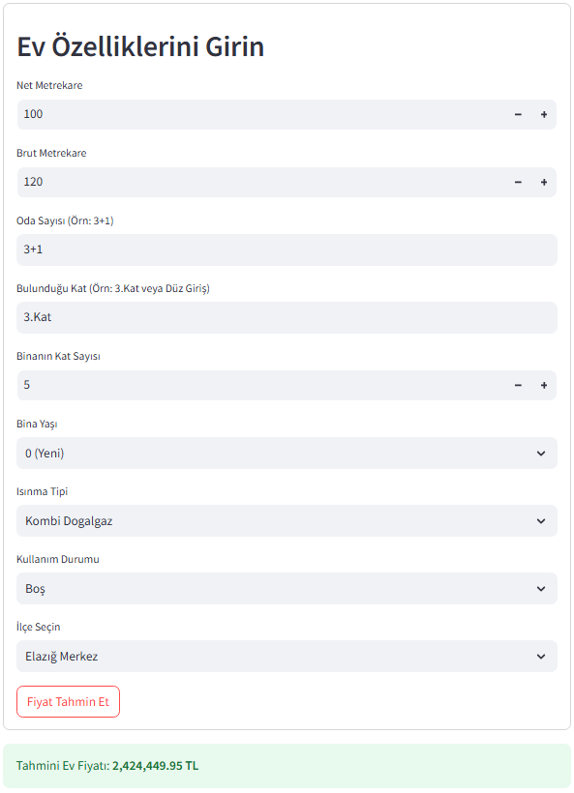
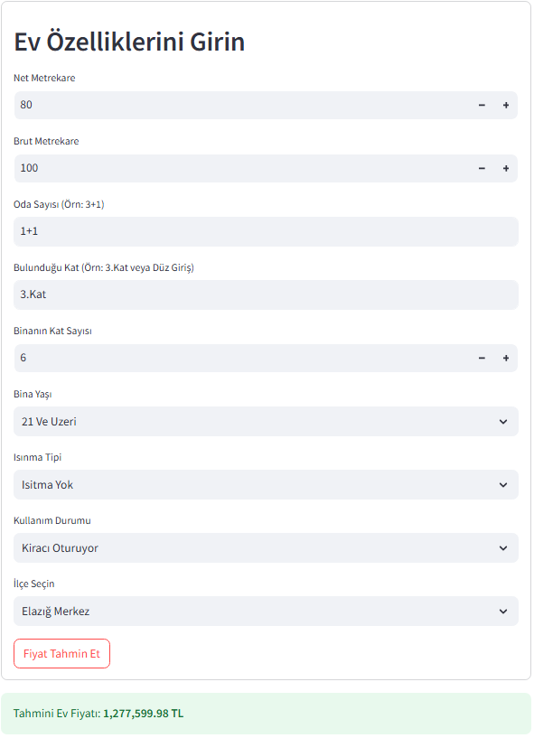
Uygulama ekran fotoğrafları

Slide 20
Dinlediğiniz için teşekkür ederiz

